Slide 1
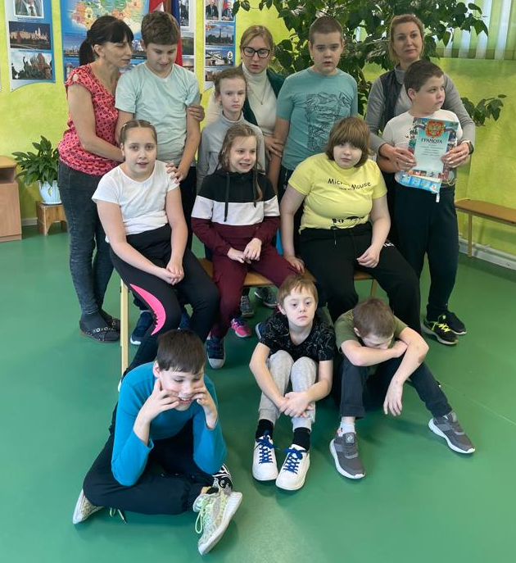
Государственное бюджетное общеобразовательное учреждение Ленинградской области
«Тихвинская школа-интернат, реализующая адаптированные образовательные программы»
(ГБОУ ЛО «Тихвинская школа-интернат»)
Представление опыта работы
по адаптированной дополнительной общеразвивающей программе
социально-педагогической направленности АДОП «Здоровячок» в
Государственном бюджетном общеобразовательном учреждении Ленинградской области
«Тихвинская школа-интернат, реализующая адаптированные образовательные программы»
Выполнили: Львова Г.В.,
директор ГБОУ ЛО «Тихвинская школа-интернат»,
Вшивцева Ю.Н.,
педагог дополнительного образования

Slide 2
Общие сведения об адаптированных дополнительных общеразвивающих программах, реализуемых ГБОУ ЛО «Тихвинская школа-интернат»
Школьная жизнь – это не только уроки и перемены, это – занятия по душе. Через активную деятельность в кружках, участие в творческих конкурсах и проектах в ГБОУ ЛО «Тихвинская школа-интернат» реализуются адаптированные дополнительные общеразвивающие программы. Нашим обучающимся для удовлетворения своих индивидуальных потребностей и интересов предоставляется возможность выбора широкого спектра кружков и секций (представлены на следующем слайде).
Комплектование групп производится с учетом интересов и личного выбора обучающихся по заявлению родителей (законных представителей).
Также обучающиеся школы по договору о сетевом взаимодействии посещают МОУДО "Тихвинский центр детского творчества" УМЦ «Автогородок», где занимаются по программам ДО:
«Безопасный Игроград» – 1 группа – 11 человек
«Юный пешеход» – 1 группа – 10 человек
Отдельные обучающиеся посещают кружки и секции на базе учреждений дополнительного образования г. Тихвина: «Детско-юношеская спортивная школа «Богатырь», ФК «Кировец», МБУ ДО «Детская школа искусств имени Н.А. Римского-Корсакова». Дети-инвалиды посещают тихвинский реабилитационный центр «Треди» по программам в соответствии с ИПР.
С сентября 2022 года начали деятельность школьный спортивный клуб «Стадион для всех» и театральная студия «Живые кулисы».

Slide 3
Перечень школьных кружков и секций ГБОУ ЛО «Тихвинская школа-интернат»
Направленность | Адаптированная дополнительная общеразвивающая программа | Час/нед | Возраст (классы)
Социально-педагогическая направленность | Факультатив «Основы светской этики» | 2 часа | 4 класс
 | Кружок «Здоровячок» | 3 часа | 1'-4,8 классы
Естественно-научная направленность | Кружок «Сад своими руками» | 2 час | 7, 9 классы
Художественная направленность | Танцевальный кружок «Радуга» | 2 часа | 2-9 классы
 | Кружок «Творческая мастерская» | 2 часа | 1'-1, 4б, 6б классы
 | Кружок «Художественное слово» | 2 часа | 4-7 классы
 | Театральная студия «Живые кулисы» | 2 часа | 1-6 классы
 | КВН «Продленка» | 2 часа | 7-9 классы
Физкультурно-спортивная направленность | Спортивная секция «Спортивные игры» | 2 часа | 3, 7-9 классы
 | Спортивная секция «Настольный теннис» | 2 часа | 4-8 классы
 | Кружок «Юный шахматист» | 2 часа | 4, 6, 8 классы
Туристско-краеведческая направленность | Кружок «Истоки родного края» | 2 часа | 6-7 классы
Техническая направленность | Кружок «Компьютерное проектирование» | 2 часа | 9 классы

Slide 4
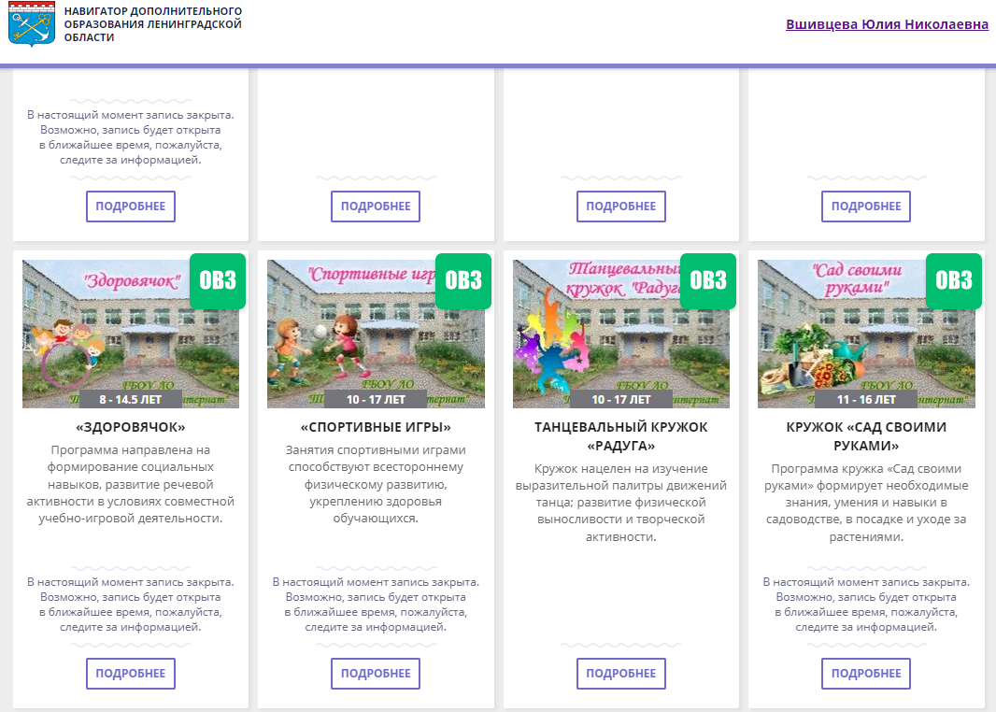
В 2019 учебном году ГБОУ ЛО «Тихвинская школа-интернат» столкнулась с проблемой реализации адаптированной основной общеобразовательной программы образовательной организации, в части внеурочной деятельности, для вновь принятых в школу обучающихся с умеренной, тяжёлой и глубокой умственной отсталостью, тяжёлыми и множественными нарушениями. А так, как внеурочная деятельность рассматривается как неотъемлемая часть образовательного процесса и характеризуется как образовательная деятельность, осуществляемая в формах, отличных от классно-урочной системы, и направленная на достижение планируемых результатов освоения адаптированной основной общеобразовательной программы образования, администрацией было принято решение разработать инновационную на тот момент для ГБОУ ЛО «Тихвинская школа-интернат» адаптированную дополнительную общеразвивающую программу для обучающихся с умеренной, тяжёлой и глубокой умственной отсталостью, тяжёлыми и множественными нарушениями. В результате работы составлена адаптированная дополнительная общеразвивающая программа социально-педагогической направленности АДОП «Здоровячок» и в течение последних лет успешно внедрена и апробирована.

Slide 5
Общие сведения об АДОП «Здоровячок»
Адаптированная дополнительная общеразвивающая программа социально-педагогической направленности «Здоровячок» рассчитана на обучающихся 1'– 4, 8 классов с интеллектуальными нарушениями ГБОУ ЛО «Тихвинская школа-интернат», в возрасте 8 – 14,5 лет, не имеющих специальной подготовки в данной предметной области, но обладающие необходимыми способностями и проявившие личное желание и не имеющие медицинских противопоказаний.
Зачисление обучающегося в объединение производится с согласия родителей (законных представителей).
Минимальный возраст для зачисления на обучение 8 лет.
Форма обучения: очная.
Наполняемость объединения: 12 - 19 чел.
Срок освоения программы: 1 учебный год (36 учебных недель).
Объем нагрузки в неделю: 1 час.
Продолжительность занятия: 40 минут.

Slide 6
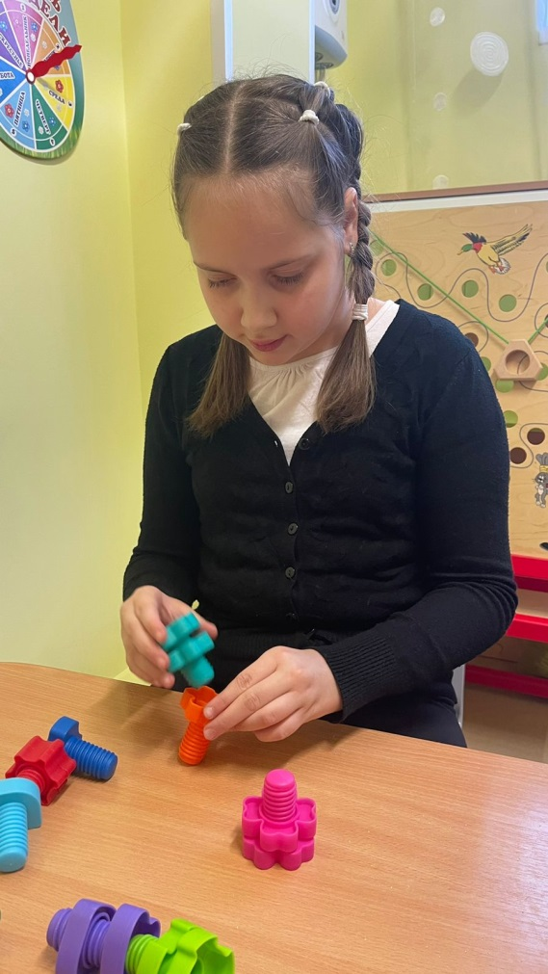
Выбор названия адаптированной дополнительной общеразвивающей программы
Почему именно «Здоровячок»?
В настоящее время специалисты насчитывают от 80 до 300 определений здоровья и его составляющих.
Физическое здоровье – это состояние организма человека, характеризующееся возможностями адаптироваться к различным факторам среды обитания, уровнем физического развития, физической и функциональной подготовленностью организма к выполнению физических нагрузок.
Психическое здоровье – состояние психической сферы (состояние душевного комфорта).
Социальное здоровье – комплекс характеристик, отражающий систему ценностей, установок и мотивов поведения индивида в социальной среде.
На основании обозначенного выше, название АДОП «Здоровячок», соответствует основным педагогическим и психологическим требованиям, соответствующим формированию личности воспитанников с интеллектуальными нарушениями, а также приобретению воспитанниками социального опыта взаимодействия в обществе.

Slide 7
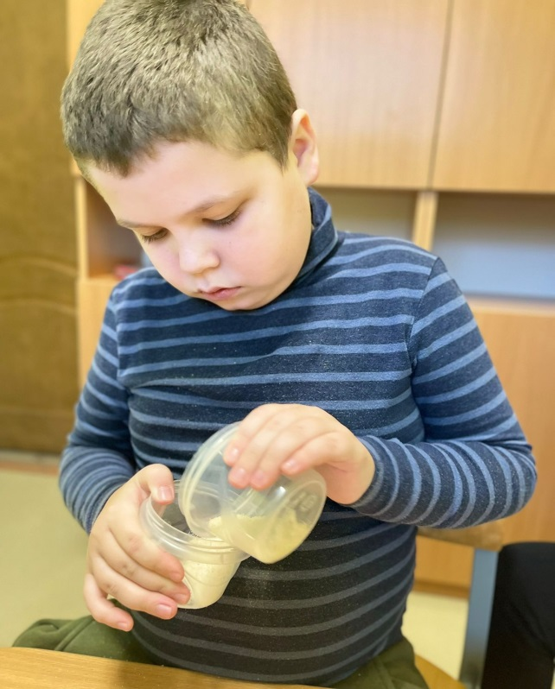
Актуальность адаптированной дополнительной общеразвивающей программы социально-педагогической направленности «Здоровячок»
Актуальность адаптированной дополнительной общеразвивающей программы социально-педагогической направленности «Здоровячок» заключается в реализации прав обучающихся с ограниченными возможностями здоровья на участие в программах дополнительного образования. Данная программа имеет важное значение в решении одной из важнейших задач государственной образовательной политики на современном этапе.

Slide 8
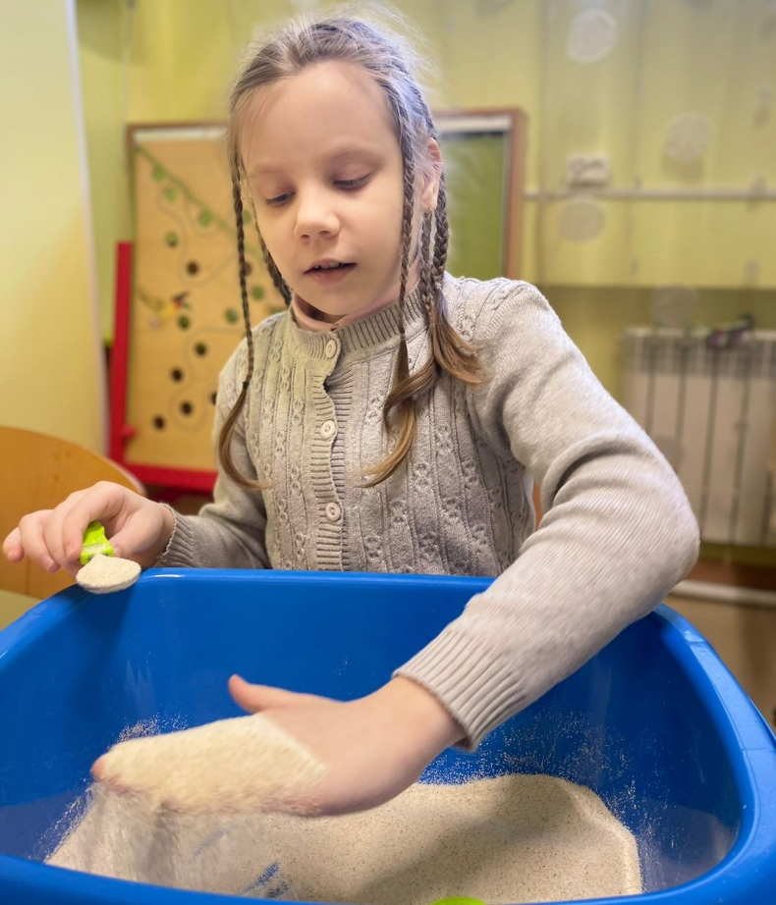
Педагогическая целесообразность адаптированной дополнительной общеразвивающей программы социально-педагогической направленности «Здоровячок»
Педагогическая целесообразность адаптированной дополнительной общеразвивающей программы социально-педагогической направленности «Здоровячок» в том, что она создает условия для гармоничного физического развития воспитанников с умеренной, тяжёлой и глубокой умственной отсталостью, тяжёлыми и множественными нарушениями, охраны и укрепления их здоровья, формирования ценностей здорового образа жизни, создания адаптивной образовательной среды для обучающихся с проблемами и в здоровье, и в развитии.

Slide 9
Педагогические требования к АДОП «Здоровячок»
К основным педагогическим требованиям, соответствующим формированию личности воспитанников с умеренной, тяжёлой и глубокой умственной отсталостью, тяжёлыми и множественными нарушениями в АДОП «Здоровячок» относятся:
учет индивидуальных особенностей каждого воспитанника (морфофункциональное развитие, состояние сохранных функций, медицинские противопоказания, состояние дви­гательных функций и координационных способностей, уро­вень физической подготовленности, способность к обучению движениям, отношение к занятиям физическими упраж­нениями);
адекватность средств, методов и методических при­емов обучения двигательным действиям, развитие физиче­ских качеств, коррекция психомоторных нарушений и фи­зической подготовки, оптимизация нагрузки, сообщение новых знаний;
эмоциональность занятий (музыка, игровые методы, нетрадиционное оборудование);
создание условий для реального выполнения заданий, оказание помощи, обеспечение безопасности;
поощрение, одобрение, похвала за малейшие успехи;
контроль за динамикой результатов и функциональным состоянием зани­мающихся в объединении.

Slide 10
Психологические требования к АДОП «Здоровячок»
К психологическим требованиям относятся:
создание комфортного психологического климата в объединении «Здоровячок» (по­зитивный настрой, положительная мотивация, поддержание эмоций и ощущений радости, бодрости, оптимизма, комфор­та), влияющего на проявление и развитие своего «Я»;
сплоченность группы (постановка общей цели, объ­единение общими интересами, взаимопомощь, взаимопони­мание, симпатия, эмпатия, ролевые функции);
стиль общения (равный статус, доброжелательность, доверие, авторитет и личный пример педагога, его откры­тость, выраженное внимание к каждому воспитаннику);
примирительные акты в случае конфликтов (исклю­чение ощущений дискомфорта, неуверенности, агрессии, враждебности, гнева, которые могут наступить вследствие неустойчивого психического самочувствия, перенапряже­ния, боли, неудачи, вербальных или невербальных разно­гласий, эмоционального неудовлетворения, отсутствия вни­мания и др.), концентрация внимания воспитанников на по­ложительном, позитивном, переориентировка внимания на саморегуляцию, самоконтроль, установление равновесия между внешними влияниями, внутренним состоянием и формами поведения.

Slide 11
Социальная интеграция воспитанников АДОП «Здоровячок»
Наряду с требованиями, обозначенными выше, в ходе реализации адаптированной дополнительной общеразвивающей программы социально-педагогической направленности «Здоровячок», невозможно упустить из вида проблему социализации воспитанников с умеренной, тяжёлой и глубокой умственной отсталостью, тяжёлыми и множественными нарушениями.
Игровой метод представляется наиболее целесообразным для процесса социализации воспитанников на занятиях в объединении. Целенаправленно по­добранные коррекционные подвижные и малоподвижные игры, игровые задания развивают мелкую и общую моторики, координацию движений, точ­ность и другие физические и интеллектуальные способ­ности воспитанников.

Slide 12
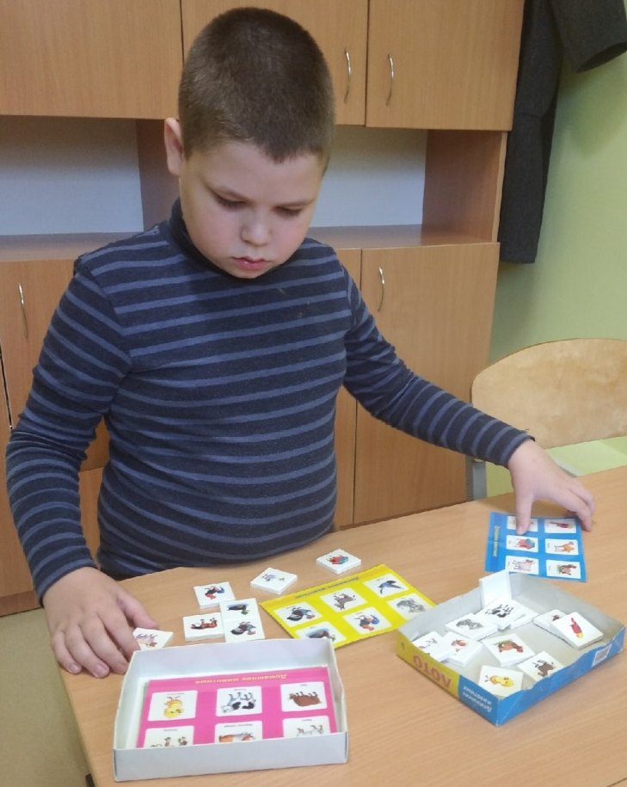
Цель адаптированной дополнительной общеразвивающей программы социально-педагогической направленности «Здоровячок»:
Создать комфортные коррекционно-развивающие условия для воспитанников, способствующие коррекции и развитию познавательных процессов, их личностных особенностей.
Способствовать общему сенсорному развитию высших психических функций, формированию положительной мотивации к учению, речевой активности у воспитанников в условиях совместной учебно-игровой деятельности.

Slide 13
Задачи адаптированной дополнительной общеразвивающей программы социально- педагогической направленности «Здоровячок»:
Обучающие:
Знакомство с разнообразными видами движений и создание условий для их выполнения.
Формирование и воспитание гигиенических навыков при выполнении физических упражнений.
Совершенствование знаний по развитию речи и окружающему миру, математическим представлениям посредством коррекционных подвижных и малоподвижных игр.
Развивающие:
Создание условий для дальнейшего развития и совершенствования двигательных, интеллектуальных, волевых и эмоциональных навыков воспитанников.
Приучение воспитанников действовать совместно в общем для всех темпе.
Воспитывающие:
Стимулирование интереса к собственным физическим возможностям. Мотивации развития собственной двигательной активности.
Содействие воспитанию нравственных и волевых качеств, приучению к дис­циплинированности, организованности, ответственности, эле­ментарной самостоятельности, развитию психических процессов и свойств личности.
Формирование культуры общения, умения быть партнером.

Slide 14
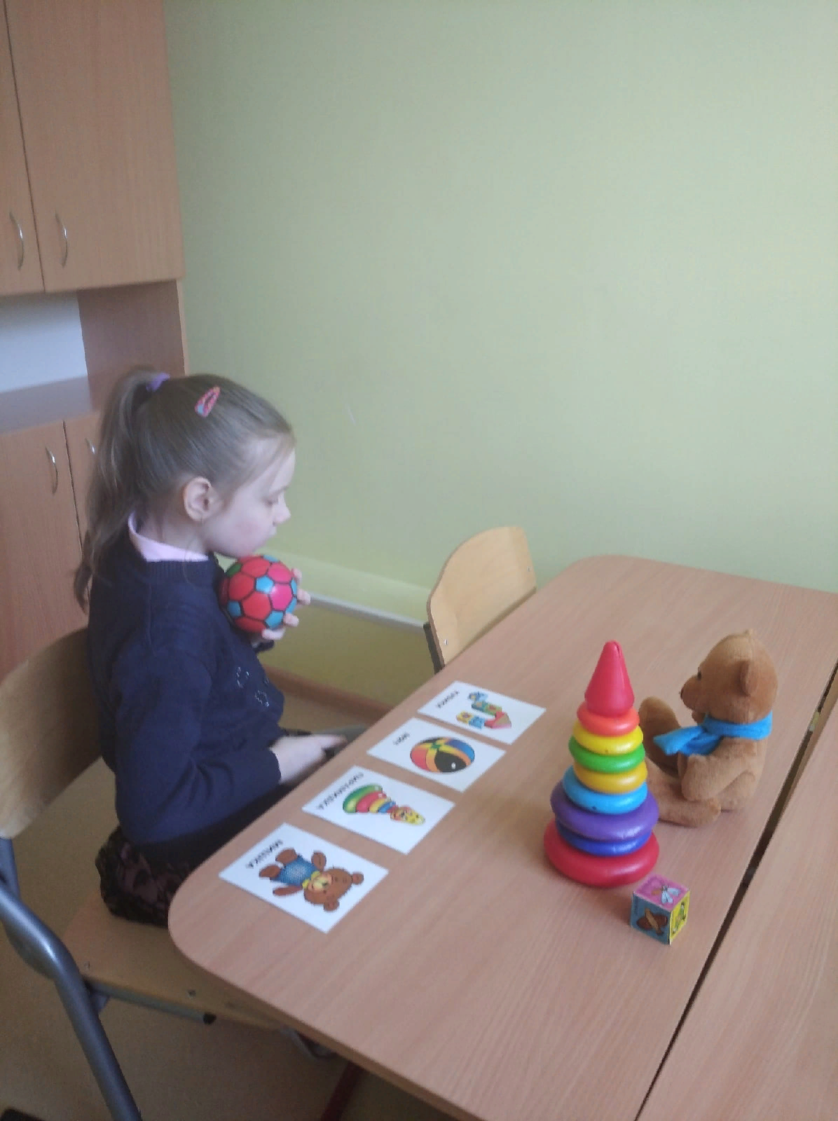
Особенности реализации адаптированной дополнительной общеразвивающей программы социально-педагогической направленности «Здоровячок»
Отличительная особенность адаптированной дополнительной общеразвивающей программы социально-педагогической направленности «Здоровячок» в том, что она разработана с учетом специфики усвоения знаний, умений и навыков воспитанниками с умеренной, тяжёлой и глубокой умственной отсталостью, тяжёлыми и множественными нарушениями в:
адаптации содержания программного материала для освоения воспитанником с интеллектуальными нарушениями, направленной на раскрытие жизненных и социальных компетенций;
«пошаговом» предъявлении материала;
осуществлении индивидуального подхода в работе с воспитанниками при выполнении физических упражнений;
использовании адекватных возможностям и потребностям воспитанников современных технологий, методов, приемов и средств, способствующих как общему развитию воспитанников, так и компенсации индивидуальных недостатков развития.

Slide 15
Содержание программы
Адаптированная дополнительная общеразвивающая программа социально-педагогической направленности «Здоровячок» предусматривает проведение практических занятий и дополнена набором игр с предметами, игр на взаимодействие, хороводных, словесных, пальчиковых, релаксационных, развивающих ловкость и координацию.
В программе представлен понятийный (название движений, действий, игр) материал (от знакомства с ним до уточнения и закрепления выполнения), даны упражнения, которые учат последовательности движений без предметов, с предметами (мячами, гимнастическими палками, флажками, кубиками, мешочками), а также правилам безопасности при этом, учат адекватно вести себя во время занятий физиче­скими упражнениями и доступными играми, осваивать модели невербального и вербального общения, необходимые при выполнении упражнений и в играх, а также других ситуациях, возникающих во время занятий. Стимулируют самостоятельность действий. Развивают эмоциональный отклик и желание участвовать в совместной деятельности.

Slide 16
Организационно-педагогические условия реализации программы
Организационно-педагогические условия реализации адаптированной дополнительной общеразвивающей программы социально-педагогической направленности «Здоровячок» обеспечивают её реализацию в полном объеме, качество подготовки воспитанников с умеренной, тяжёлой и глубокой умственной отсталостью, тяжёлыми и множественными нарушениями, соответствие применяемых форм, средств, методов обучения и воспитания возрастным, психофизическим особенностям, склонностям, способностям, интересам и потребностям обучающихся.
Обязательным требованием к организации образовательного процесса по адаптированным дополнительным общеразвивающим программам является обучение без домашних заданий и бального оценивания знаний воспитанников.
Место проведения: спортивный или музыкально-ритмический зал, класс, пришкольная спортивная площадка.
Формы организации деятельности воспитанников:
Фронтальная (фронтальная работа предусматривает подачу учебного материала всей группе воспитанников).
Индивидуальная (индивидуальная форма предполагает подачу учебного материала воспитаннику индивидуально).

Slide 17
Организационно-педагогические условия реализации программы
Методы обучения, в основе которых лежит способ организации занятия:
Словесные методы: создают у воспитанников предварительные представления об изучаемом движении или игре. Для этой цели педагог использует: объяснение, команды, инструкции.
Наглядные методы: применяются, главным образом, в виде показа упражнения, наглядных пособий, роликов. Эти методы помогают создать у воспитанников конкретные представления об изучаемых действиях.
Практические методы: метод упражнений, игровой. Главным из них является метод упражнений, который предусматривает многократные повторения движений. Разучивание упражнений осуществляется двумя методами в целом и по частям. Упражнения подбираются с учетом технических и физических способностей занимающихся. Игровой метод применяется после того, как у воспитанников образовались некоторые навыки игры.

Slide 18
Ресурсное обеспечение АДОП «Здоровячок»
Методическое обеспечение
Баряева Л.Б. Программа образования учащихся с умеренной и тяжелой умственной отсталостью. СПб ЦДК. 2011. Креминская М.М. Сборник программ по адаптивной культуре для образовательных организаций, реализующих адаптивные образовательные программы для детей с ограниченными возможностями здоровья (для учащихся с лёгкой и умеренной умственной отсталостью 1-12 классы). – СПБ.: Владос Северо-Запад, 2017. Коноваленко С.В., Кременецкая М.И. Развитие психофизиологической базы речи у детей дошкольного возраста с нарушениями развития. – СПб.: ООО «ИЗДАТЕЛЬСТВО «ДЕТСТВО-ПРЕСС», 2019. Танцюра С.Ю, Мартыненко С.М., Басангова Б.М. Игровые упражнения для развития речи у неговорящих детей: Метод. рекомендации. – М.: ТЦ Сфера, 2019. Антропова Т.А., Мареева Г.А. Игровые упражнения для развития речи детей 5-7 лет с ОВЗ. – М.: ТЦ Сфера, 2019. Рудик О.С. Коррекционная работа с аутичным ребенком: кн. для педагогов: метод. пособие/О.С. Рудик. М.: Издательство ВЛАДОС, 2019. Колдина Д.Н. Игровые занятия с детьми 1-2 лет. Методическое пособие. – М.: ТЦ Сфера, 2017. Стребелева Е.А. Игры и игровые задания для детей раннего возраста с ограниченными возможностями здоровья: практическое пособие. – Москва: ИНФРА-М, 2021. Крупенчук О.И., Витязева О.В. Движение и речь: Кинезиология в коррекции детской речи. – СПб.: Издательский Дом «Литера», 2019.

Slide 19
Ресурсное обеспечение АДОП «Здоровячок»
Оборудование и инвентарь
картинки с изображением различных предметов и игру­шек; дорожка-змейка из каната; дорожки с различным покрытием (нашитые пуговицы, гладкая поверхность, меховая поверхность и др.); игрушки мелкие пластмассовые (рыбки, шарики, лягуш­ки) с магнитами; игрушки со съемными деталями; игрушки мелкие резиновые, пластмассовые, деревянные; игрушки сборно-разборные: матрешки (трех-четырех-составные), пирамидки с одинаковыми и разными кольцами, брусками разных размеров, одного цвета и разноцветные; колокольчики; кубики, кегли и шары пластмассовые; гимнастическая скамейка, дуга; флажки, ленточки разных цветов и размеров; массажные кольца, валики, мячи; материалы и приспособления для постановки правиль­ного дыхания; маты детские напольные; мягкие крупные модули; мешочки с наполнителем малые (масса 150-200 г); мячи разного размера и цвета (большие, средние и ма­ленькие, легкие и тяжелые); обручи разных цветов и размеров; аудио-, видеоносители с записями различных мелодий и детских песен; а также музыкально-ритмических комплексов для гимнастики.

Slide 20
Планируемые результаты освоения АДОП «Здоровячок»
В ходе обучения по адаптированной дополнительной общеразвивающей программе социально-педагогической направленности «Здоровячок» воспитанники приобретут совокупность знаний, умений, навыков, личностных качеств и компетенций.
Будут знать:
предметы одежды для занятий физкультурой;
правила поведения в спортивном, музыкально-ритмическом залах, классе, на пришкольном участке;
что такое ходьба, бег, прыжки, катание, бросание, ловля, ползание, подлезание, лазание, перелезание.

Slide 21
Планируемые результаты освоения АДОП «Здоровячок»
Будут уметь:
выполнять инструкции и команды педагога;
смотреть на взрослого, поворачиваться к нему лицом, когда он говорит;
тихо входить в спортивный зал и строиться в шеренгу, ориентируясь на опору - стену, веревку, ленту, палку;
ходить по дорожке и следам, между предметами, с приседанием, с движениями рук, на носках, руки за головой, между предметами, с изменением темпа движения по сигналу взрослого;
прыгать на месте, правой и левой ноге между кубиками; на двух ногах с продвижением вперед, с высоты (с гимнастической доски высотой 10-15 см), на одной ноге, из обруча в обруч, на правой и левой ноге попеременно с продвижением вперёд;
перепрыгивать через шнуры;
бегать между предметами;
ползать по гимнастической скамейке с опорой на ладони и колени, на четвереньках между предметами; перелезать через препятствия;
ползать на четвереньках между предметами;
подлезать под дугу;
перебрасывать мяч двумя руками снизу;
имитировать движения животных;
наклоняться вправо – влево;
влезать на невысокие предметы и спрыгивать с них.

Slide 22
Планируемые результаты освоения АДОП «Здоровячок»
Смогут решать следующие жизненно-практические задачи:
подготовиться к занятию;
правильно передвигаться из ГПД на занятие;
ориентироваться в зале по конкретным ориентирам (вход, стены, потолок, пол, углы);
выполнять простейшие исходные положения при выполнении ОРУ и движения в различных пространственных направлениях (вперед, назад, в сторону, вверх, вниз) (по показу педагога);
выполнять простейшие задания по подражанию и словесной ин­струкции педагога;
катать, бросать и ловить мяч, мешочек;
сохранять равновесие в про­цессе движения по сенсорным тропам и дорожкам;
прыгать на месте, с продвижением вперед;
перепрыгивать и перелезать через препятствия;
ходить и бегать между предметами;
ползать на четвереньках;
наклоняться вправо – влево;
влезать на невысокие предметы и спрыгивать с них.

Slide 23
Система оценки освоения результатов АДОП «Здоровячок»
Система оценки результатов освоения адаптированной дополнительной общеразвивающей программы социально-педагогической направленности «Здоровячок» состоит из следующих видов контроля:
– текущий контроль, состоящий в оценке качества освоения разделов и тем программы;
– итоговый контроль, состоящий в оценке качества освоения содержания программы в целом.
Текущий контроль осуществляется на занятиях в течение всего учебного года для отслеживания уровня освоения учебного материала программы и развития физических и личностных качеств воспитанников. Качественная оценка уровня практической подготовки воспитанников по разделам программы осуществляется методом наблюдения. Он используется для оценки эффективности средств и методов, используемых на занятиях.
Итоговый контроль проводится в конце обучения по программе. Формой итогового контроля является контрольная игра на выбор воспитанников.
В мониторинге для отслеживания результативности обучения по адаптированным дополнительным общеразвивающим программам в ГБОУ ЛО «Тихвинская школа-интернат» с учетом планируемых результатов освоения программы используются:
– карта оценки результатов освоения программы (см. Приложение);
– анкета степени удовлетворенности родителей (законных представителей) воспитанников качеством дополнительного образования (см. Приложение);
– учет спортивных достижений воспитанников.

Slide 24
Календарный учебный график реализации АДОП «Здоровячок»
Календарный учебный график устанавливает конкретные календарные сроки реализации адаптированной дополнительной общеразвивающей программы социально-педагогической направленности «Здоровячок» на учебный год, определяет даты начала и окончания учебного года, количество учебных недель, учебных часов, а также режим занятий.
Календарные сроки реализации адаптированной дополнительной общеразвивающей программы социально-педагогической направленности «Здоровячок» с учетом праздничных, выходных дней, каникул на 2022 – 2023 учебный год выглядит следующим образом:
1 неделя сентября отведена для комплектования группы в соответствии с запросами обучающихся и их родителей (законных представителей) и приём на обучение в объединение по заявлению родителей (законных представителей).
Календарный учебный график ГБОУ ЛО «Тихвинская школа-интернат» учитывает в полном объеме возрастные психофизические особенности обучающихся с интеллектуальной недостаточностью, отвечает требованиям охраны их жизни и здоровья.
Занятия проводятся в любой день недели, кроме выходных дней (суббота и воскресенье) и праздничных дней.
Год обучения | Дата начала занятий | Дата окончания занятий | Количество учебных недель | Количество учебных часов | Режим занятий
1 год | 01.09.2022 | 31.05.2023 | 36 | 36 | 1 час в неделю

Slide 25
Режим занятий в АДОП «Здоровячок»
Расписание занятий утверждается распоряжением директора школы и составляется с учетом того, что они являются дополнительной нагрузкой к обязательной учебной работе обучающихся в ОУ, и поэтому необходимо соблюдение следующих гигиенических требований:
продолжительность перемены между урочной и внеурочной деятельностью должна составлять не менее 30 мин., за исключением категории обучающихся с умеренной, тяжёлой, глубокой умственной отсталостью, с тяжёлыми множественными нарушениями развития, обучение которых осуществляется по специальным индивидуальным программам развития;
продолжительность занятий 40 минут, между занятиями необходимо устраивать перерыв длительностью не менее 10 мин для отдыха обучающихся и проветривания помещений.
окончание занятий должно быть не позднее 20.00 ч.
Формой подведения итогов реализации адаптированной дополнительной общеразвивающей программы социально-педагогической направленности «Здоровячок» является игра на выбор воспитанников. Срок проведения итогового контроля до 31.05.2023 года.

Slide 26
Взаимодействие между участниками АДОП «Здоровячок»
Исходя из опыта работы, взаимодействие между участниками можно представить в виде следующей модели. Подразумевается сотрудничество в работе между всеми специалистами, участвующими в реализации АООП для обучающихся с умственной отсталостью, с ТМНР, и владение методами междисциплинарной командной работы.
Администрация школы
Руководитель АДОП
Родители
АДОП
«Здоровячок»
Медицинский
работник
Кл. руководители, учителя надомного обучения
Педагог-психолог
Воспитанники

Slide 27
Работа с родителями (законными представителями) воспитанников АДОП «Здоровячок»
Реализация АДОП «Здоровячок» для воспитанников с умеренной, тяжёлой и глубокой умственной отсталостью, тяжёлыми и множественными нарушениями проводится в тесном сотрудничестве с семьями воспитанников объединения. В последние годы работы АДОП «Здоровячок» отмечается повышение активности родителей (законных представителей) к совместной работе с администрацией школы, руководителем объединения по формированию положительной мотивации к овладению воспитанниками средствами коррекционного процесса (новыми знаниями, речью, социализацией).
совместная работа в ГИС «СОЛО»;
консультации, индивидуальные беседы;
родительские собрания;
анкетирование;
составление методических рекомендаций;
открытые просмотры занятий.

Slide 28
Приложение
Ссылка на календарно-тематическое планирование адаптированной дополнительной общеразвивающей программы социально-педагогической направленности «Здоровячок»:
https://disk.yandex.ru/d/MvnLNBC3k1EWWw
Ссылки на оценочные материалы, обеспечивающие реализацию образовательной программы:
Результативность участия объединения в конкурсных мероприятиях
https://disk.yandex.ru/i/D7Ji5PlRb8g2kQ
Мониторинг результатов обучения по дополнительной образовательной программе
https://disk.yandex.ru/i/FOKqtb3sVcwIUQ
Анкета степени удовлетворенности родителей (законных представителей) воспитанников качеством дополнительного образования
https://disk.yandex.ru/i/4kV_-qIWzKvzZA

